Slide 1
1
KHỞI
ĐỘNG

Slide 3
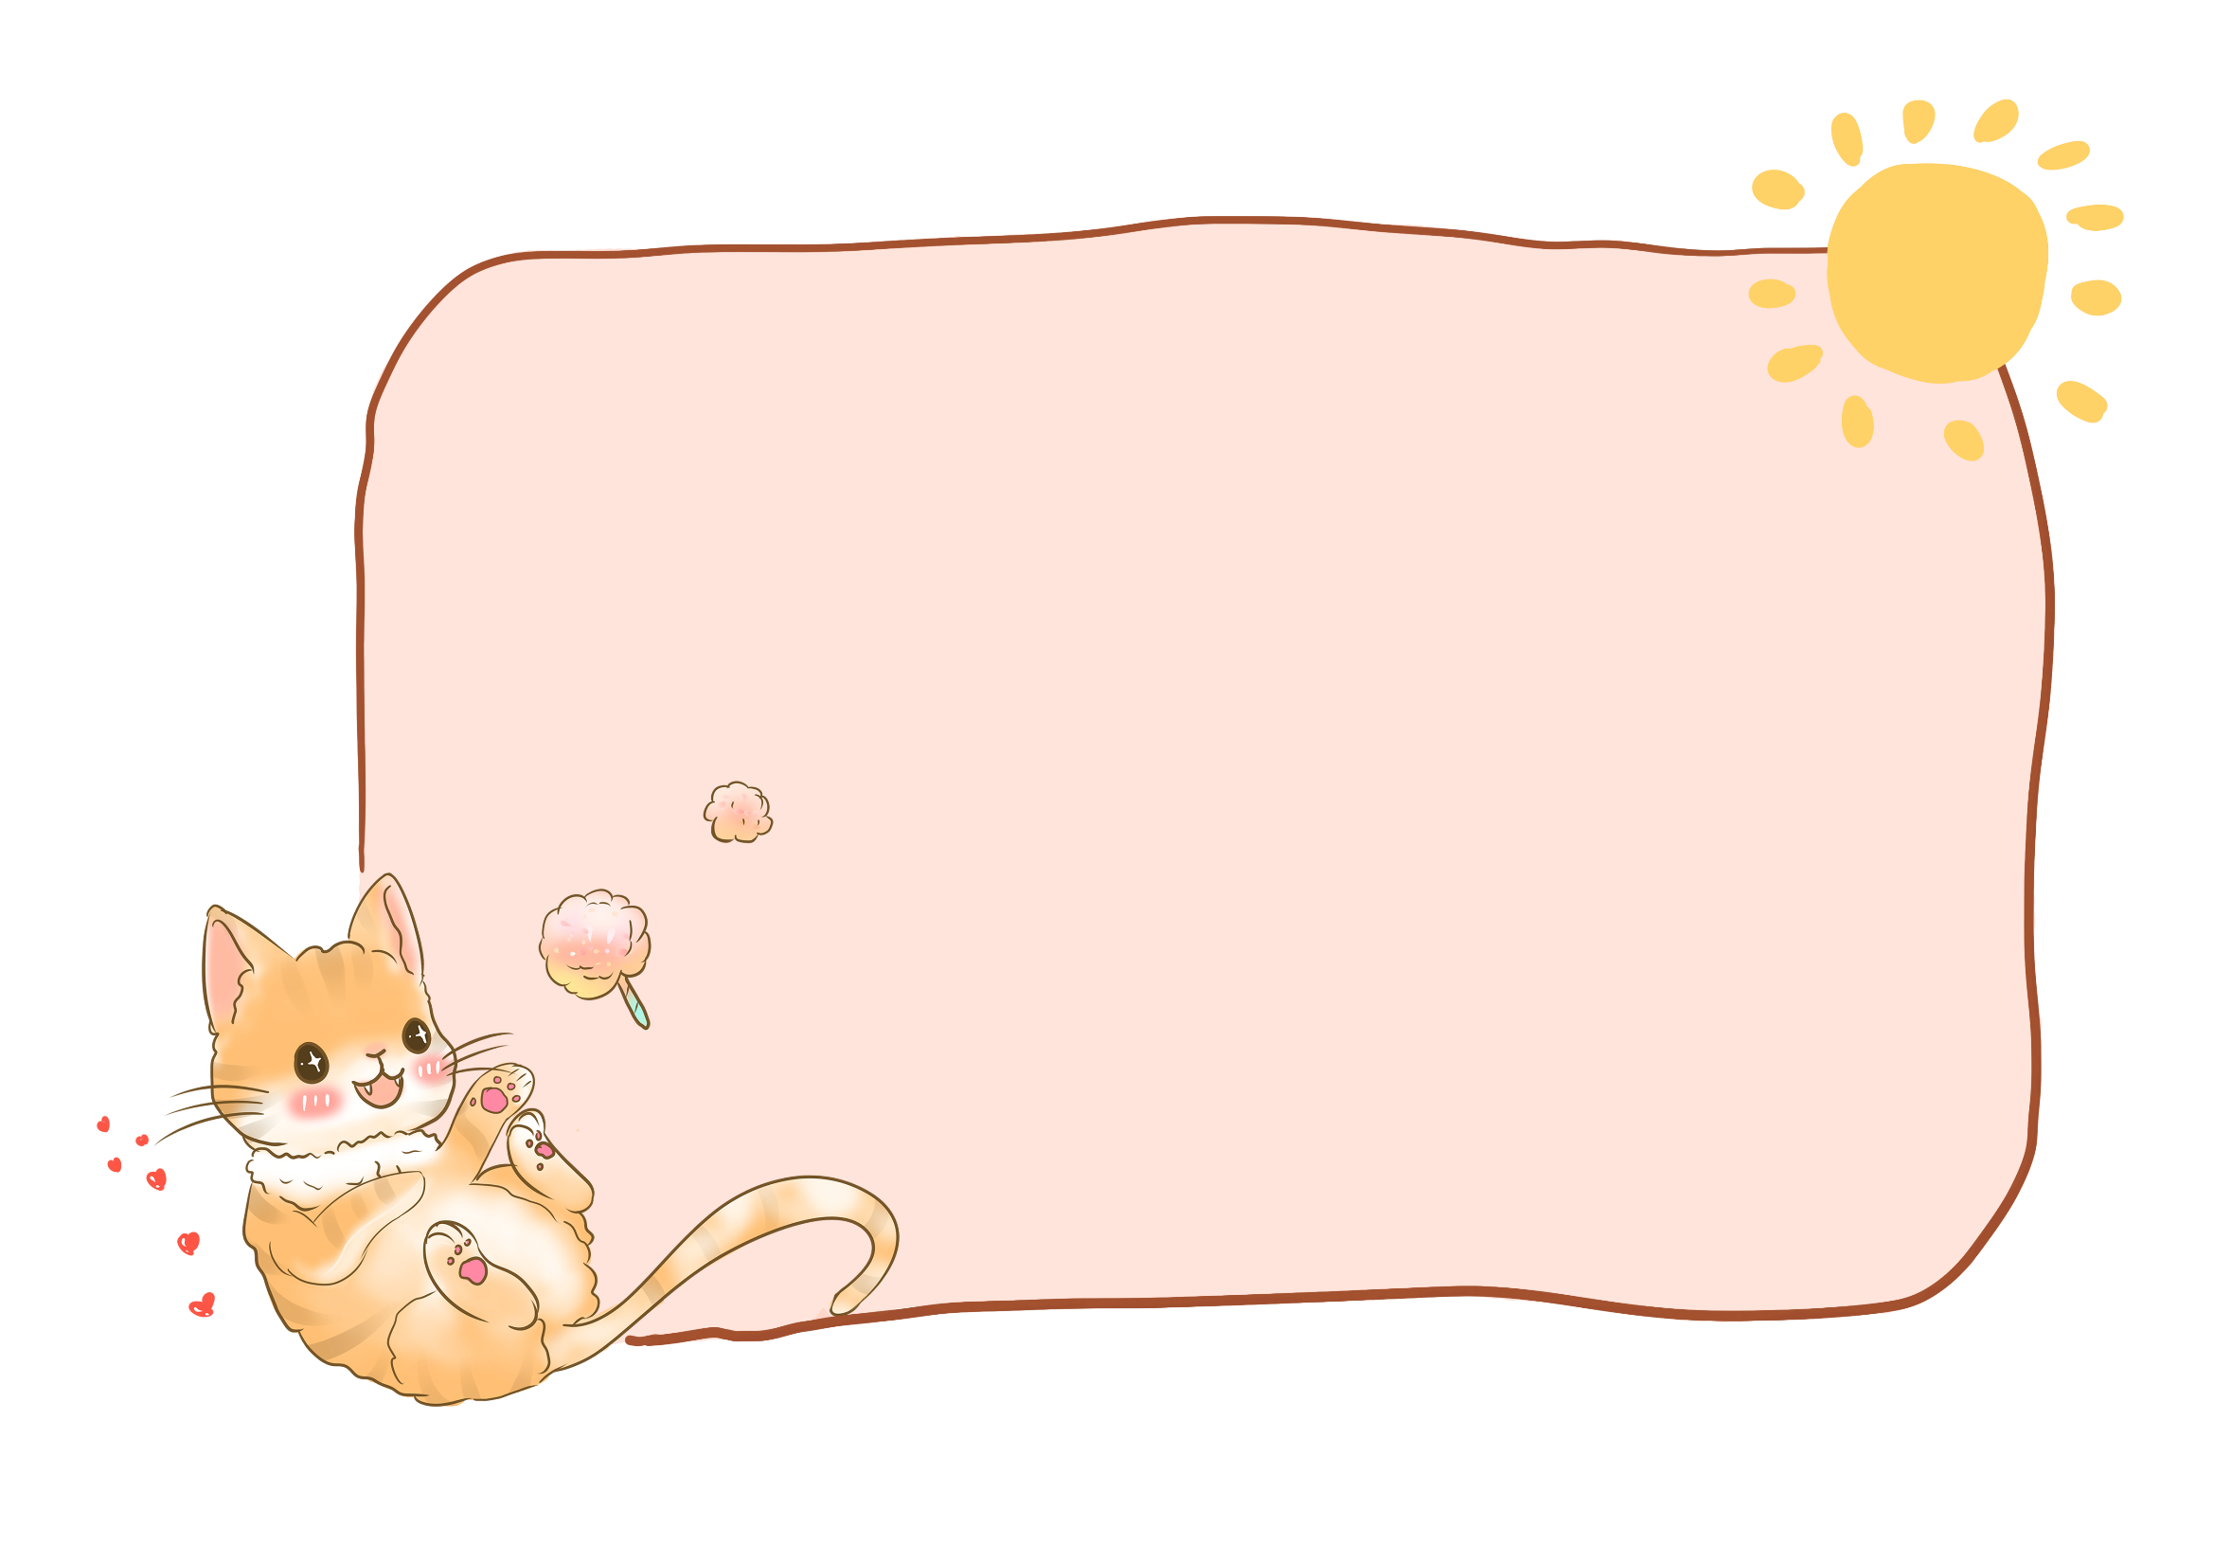
Bài 1:
Rửa tay trước khi ăn

Slide 4
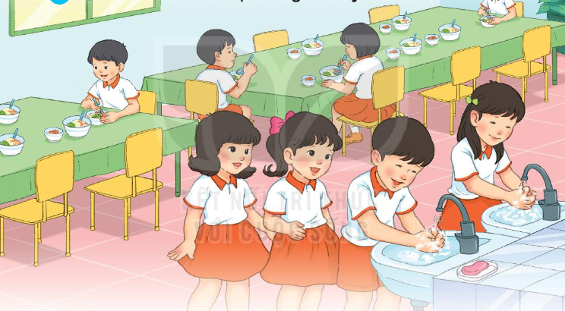
1. Quan sát tranh các bạn đang rửa tay
a. Vì sao các bạn phải rửa tay?
b. Em thường rửa tay khi nào?

Slide 5
2
Đọc

Slide 6
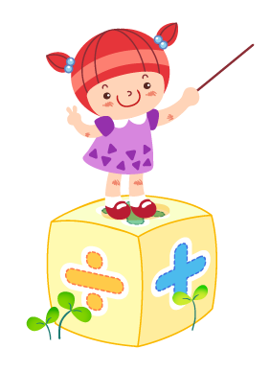
Đọc mẫu
Mắt dõi
Tay dò
Tai nghe

Slide 7
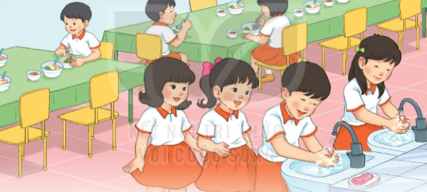
2. Đọc
Rửa tay trước khi ăn
Vi trùng có ở khắp nơi. Nhưng chúng ta không nhìn thấy được bằng mắt thường. Khi tay tiếp xúc với đồ vật, vi trùng dính vào tay.
Tay cầm thức ăn, vi trùng từ tay theo thức ăn đi vào cơ thể. Do đó chúng ta có thể mắc bệnh.
Để phòng bệnh chúng ta phải rửa tay trước khi ăn. Cần rửa tay bằng xà phòng với nước sạch.
( Nguyên Vũ)

Slide 8
Từ ngữ
01
Vi trùng
02
Tiếp xúc
03
Mắc bệnh
04
Phòng bệnh

Slide 9
2. Đọc
Rửa tay trước khi ăn
Vi trùng có ở khắp nơi. Nhưng chúng ta không nhìn thấy được bằng mắt thường. Khi tay tiếp xúc với đồ vật, vi trùng dính vào tay.
Tay cầm thức ăn, vi trùng từ tay theo tay đi vào cơ thể. Do đó chúng ta có thể mắc bệnh.
Để phòng bệnh chúng ta phải rửa tay trước khi ăn. Cần rửa tay bằng xà phòng với nước sạch.
( Nguyên Vũ)
Đọc nối tiếp câu

Slide 10
2. Đọc
Rửa tay trước khi ăn
Vi trùng có ở khắp nơi. Nhưng chúng ta không nhìn thấy được bằng mắt thường. Khi tay tiếp xúc với đồ vật, vi trùng dính vào tay.
Tay cầm thức ăn, vi trùng từ tay theo tay đi vào cơ thể. Do đó chúng ta có thể mắc bệnh.
Để phòng bệnh chúng ta phải rửa tay trước khi ăn. Cần rửa tay bằng xà phòng với nước sạch.
1
2
3
( Nguyên Vũ)
Đọc nối tiếp đoạn

Slide 11
Luyện đọc nhóm
Tiêu chí đánh giá
Yêu cầu
- Phân công đọc theo đoạn
- Tất cả thành viên đều đọc
- Giải nghĩa từ cùng nhau
Đọc đúng
Đọc to, rõ
Ngắt nghỉ đúng chỗ

Slide 12
2. Đọc
Rửa tay trước khi ăn
Vi trùng có ở khắp nơi. Nhưng chúng ta không nhìn thấy được bằng mắt thường. Khi tay tiếp xúc với đồ vật, vi trùng dính vào tay.
Tay cầm thức ăn, vi trùng từ tay theo tay đi vào cơ thể. Do đó chúng ta có thể mắc bệnh.
Để phòng bệnh chúng ta phải rửa tay trước khi ăn. Cần rửa tay bằng xà phòng với nước sạch.
( Nguyên Vũ)

Slide 13
Luyện đọc toàn bài
Tiêu chí đánh giá
1
Đọc đúng
2
Đọc to, rõ
3
Ngắt, nghỉ đúng chỗ
4
Đọc và nhấn giọng
phù hợp

Slide 14
2. Đọc
Rửa tay trước khi ăn
Vi trùng có ở khắp nơi. Nhưng chúng ta không nhìn thấy được bằng mắt thường. Khi tay tiếp xúc với đồ vật, vi trùng dính vào tay.
Tay cầm thức ăn, vi trùng từ tay theo tay đi vào cơ thể. Do đó chúng ta có thể mắc bệnh.
Để phòng bệnh chúng ta phải rửa tay trước khi ăn. Cần rửa tay bằng xà phòng với nước sạch.
( Nguyên Vũ)
Đọc toàn bài

Slide 16
Trả lời câu hỏi
3

Slide 17
a. Vi trùng đi vào cơ thể người bằng cách nào?
Vi trùng từ tay theo tay đi vào cơ thể

Slide 18
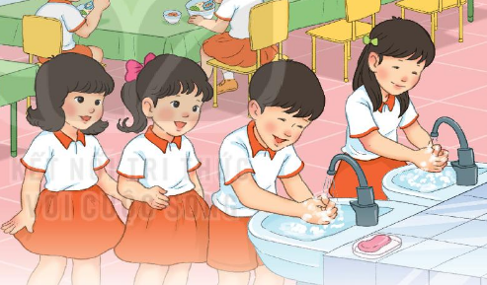
b. Để phòng bệnh chúng ta phải làm gì?
Để phòng bệnh, chúng ta phải rửa tay sạch trước khi ăn

Slide 19
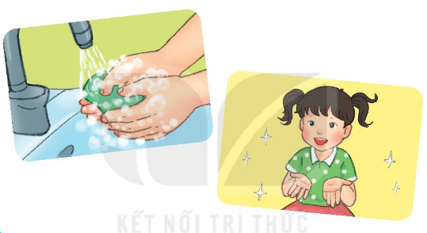
c. Cần rửa tay như thế nào cho đúng?
Cần rửa tay bằng xà phòng với nước sạch.

Slide 20
Viết vào vở câu trả lời cho câu hỏi b ở mục 3
Để phòng bệnh, chúng ta phải rửa tay
sạch trước khi ăn
20
Ngoài ra, những chữ nào trong bài cần viết hoa? Vì sao?
Cần chú ý gì khi viết chữ đầu câu?
Khoảng cách giữa các chữ như thế nào?
Cuối câu có dấu gì?

Slide 21
Tạm biệt các em

